Slide 1
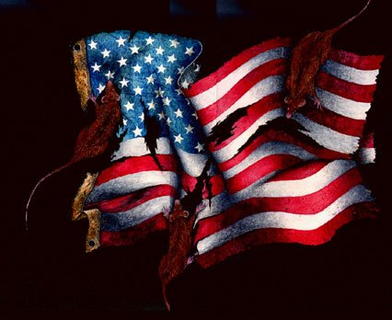
«Холодна війна»

Slide 2
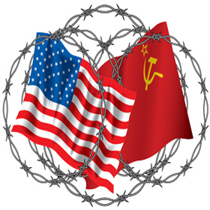
План
Термін “Холодна війна”
Причини
Початок
Винуватці
Наслідки

Slide 3
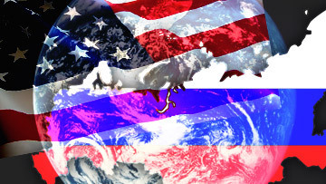
Термін «холодна війна» був введений американським журналістом Уолтером Ліппманом.
«Холодна війна» - це політика протистояння двох наддержав після Другої Світової війни.

Slide 4
«Холодна війна» супроводжувалась:
Гонкою озброєнь і посиленою підготовкою до «гарячої» війни.
Суперництвом у всіх сферах суспільного життя.
Гострою ідеологічною боротьбою і створенням образу зовнішнього ворога.
Боротьбою за сфери впливу в світі.
Локальними збройними конфліктами.

Slide 5
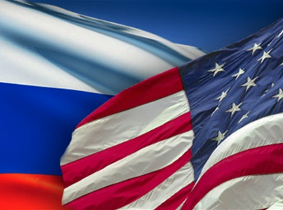
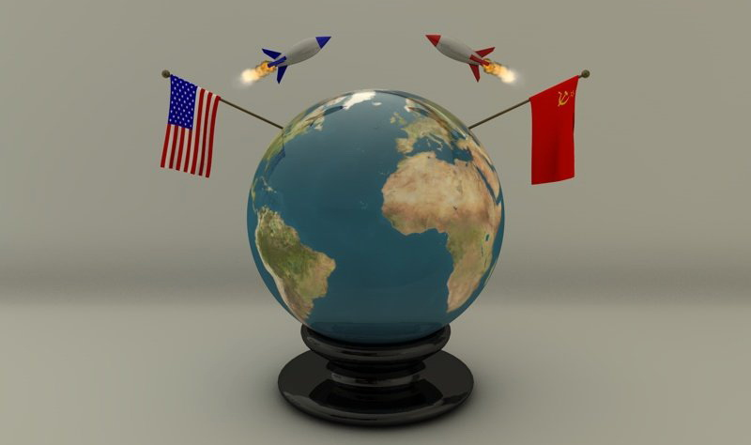
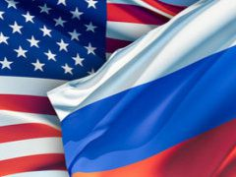
Хронологічні рамки «холодної війни»
1946
1991

Slide 6
Причини «холодної війни»
Відсутність спільного ворога у країн антигітлерівської коаліції
Прагнення СРСР і США до домінування в післявоєнному світі
Протиріччя між капіталістичною і соціалістичною суспільно-політичними системами.
Політичні амбіції керівників СРСР (Йосип Сталін) і США (Гаррі Трумен)

Slide 7
Початок «холодної війни»
Похолодання у відносинах між СРСР і США з'явилися відразу після закінчення Другої світової війни.
Початок «холодній війні» було покладено в березні 1946 промовою у Фултоні Вінстона Черчілля.
Проголошення в 1947 Г. Труменом доктрини ще більше погіршило відносини СРСР зі своїми колишніми союзниками.
Фултонська промова Черчілля і доктрина Трумена були сприйняті СРСР як заклик до війни.

Slide 8
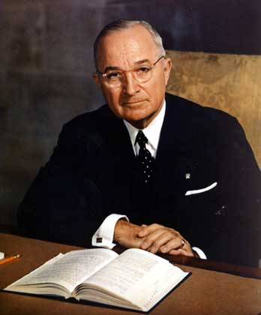
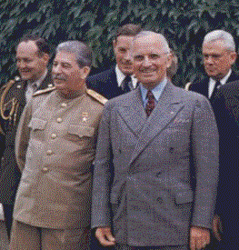
Доктрина Трумена припускала:
Надання економічної допомоги країнам Європи.
Створення військово-політичного союзу західних країн під керівництвом США.
Розміщення уздовж кордонів СРСР мережі військових баз США.
Підтримку внутрішньої опозиції в країнах Східної Європи.
Використання ядерної зброї.

Slide 9
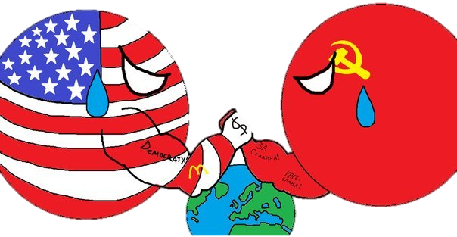
Ступінь вини наддержав в розв'язанні «холодної війни»
Існує три точки зору щодо проблеми винуватості наддержав в розв'язуванні «Холодної війни».

Slide 10
Перша точка зору: винні США
Створення атомної бомби і розробка плану «Дропшот» (" Моментальний удар")
Фултонська промова У. Черчілля
Доктрина Трумена
Створення військових баз уздовж кордону СРСР
Створення Федеративної Республіки Німеччини (ФРН)
Створення НАТО
Участь у Корейській війні

Slide 11
Друга точка зору: винен СРСР
Встановлення радянського контролю над країнами Східної Європи
Курс Сталіна на протистояння із Заходом і нову війну
Блокада Західного Берліна
Участь у Корейській війні
Створення атомної бомби і включення в гонку озброєнь
Керівництво міжнародним комуністичним рухом

Slide 12
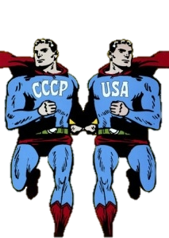
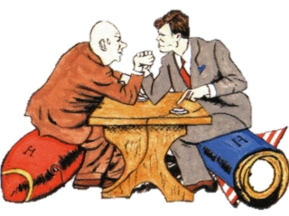
Третя точка зору:
У розв'язуванні «холодної війни» в рівній мірі відповідальні СРСР і США

Slide 13
Наслідки «холодної війни» для СРСР
Величезні витрати на гонку озброєнь.
Витрати на підтримку країн-сатілітів (країн, що входять ОВД).
Встановлення «залізної завіси», обмеження контактів з країнами Заходу.
Жорсткість внутрішньополітичного курсу
Відсутність доступу до новітніх закордонних технологій, технологічне відставання від країн Заходу.

Slide 14
Висновок:
“Холодна Війна» — термін, який означає період міжнародної напруженості, ідеологічного та політичного протистояння внаслідок загострення відносин після другої світової війни між СРСР і США.
Період 1946-19991
Супроводжувалась:
Гонкою озброєнь і посиленою підготовкою до «гарячої» війни.
Суперництвом у всіх сферах суспільного життя.
Гострою ідеологічною боротьбою і створенням образу зовнішнього ворога.
Боротьбою за сфери впливу в світі.
Локальними збройними конфліктами.

Slide 15
Джерела: http://histua.com/slovnik/x/xolodna-vijna

Slide 16
Дякую за увагу!

